Slide 1




Slide 2

Hãy kể tên một số nấm mà em biết. Làm thế nào để phân biệt được chúng?

Slide 3



Slide 4







Slide 5
Yêu cầu cần đạt
- Nhận biết được nấm có hình dạng, kích thước, màu sắc và nơi sống rất khác nhau qua quan sát tranh ảnh hoặc video.
- Vận dụng kiến thức về các loại nấm để ứng dụng vào thực tế cuộc sống.

Slide 6



Slide 7
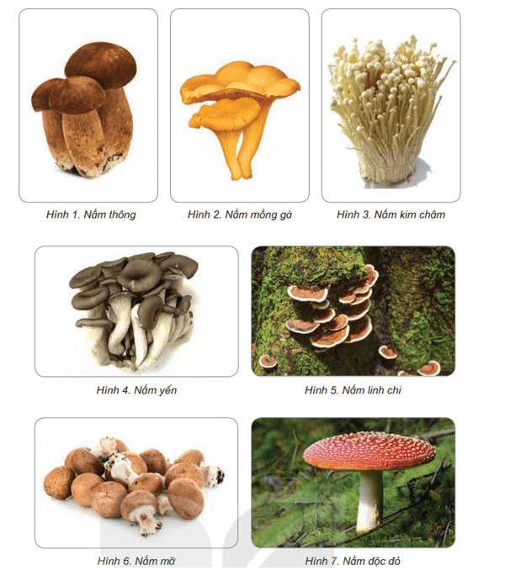
1. Quan sát từ hình 1 đến 7 về một số nấm thường gặp, mô tả hình dạng và màu sắc của chúng.

Slide 8
thân to, mũ nấm nhỏ và thường có màu nâu sẫm.

Slide 9
mũ nấm to có hình mào gà và thường có màu vàng.

Slide 10
Thân nấm dài, mũ nấm nhỏ tròn, thường có màu trắng đục.

Slide 11
mũ nấm to, có màu sẫm, thân có màu trắng.

Slide 12
thân gỗ, nấm non có màu đỏ bóng ở mặt trên và màu trắng ở mặt dưới.

Slide 13
mũ nấm tròn và to, thân nấm tròn và to có màu trắng.

Slide 14
mũ nấm to, xòe tròn có màu đỏ, thân nấm có màu trắng.

Slide 15

2. Quan sát hình 8 và nhận xét về kích thước của một số nấm.

Slide 16

Nấm có nhiều kích thước khác nhau

Slide 17

3. Hãy nêu tên một loại nấm và chia sẻ về hình dạng, kích thước, màu sắc của nấm đó.

Slide 18
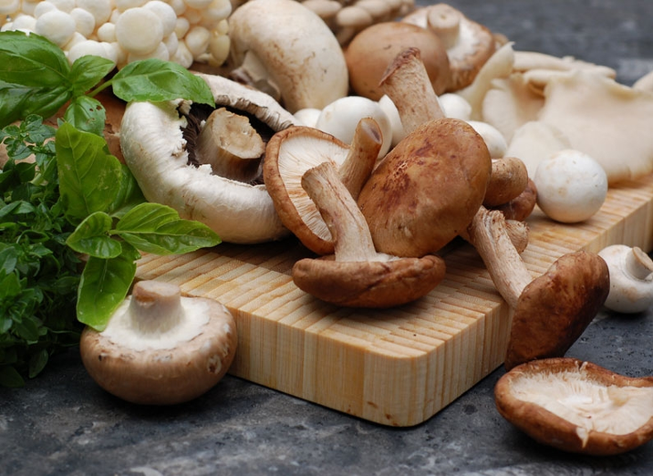
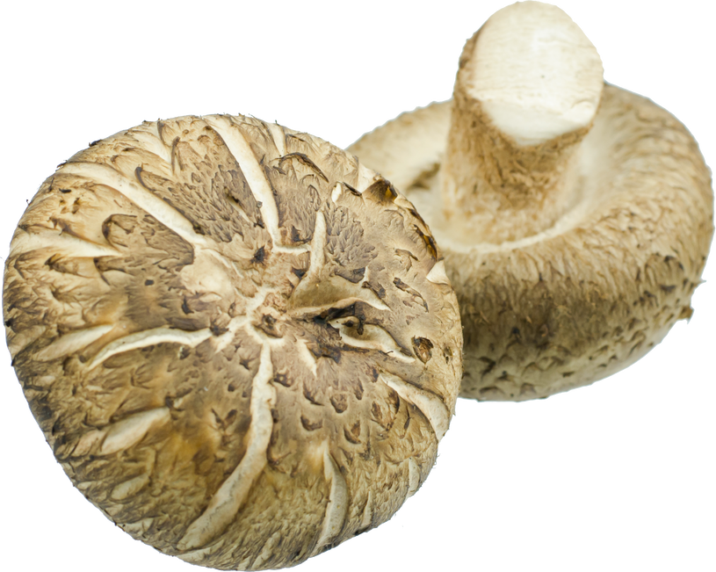
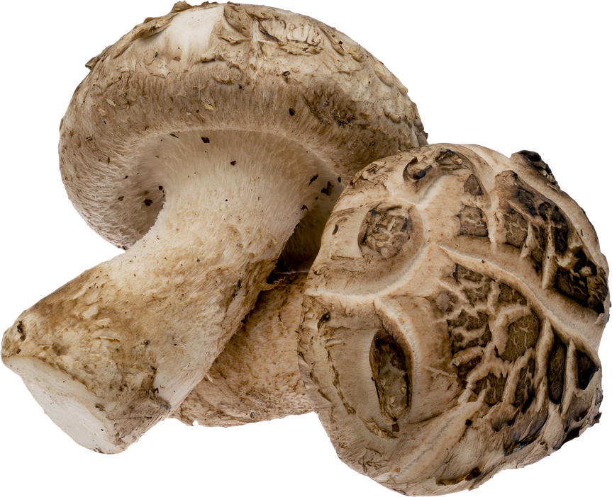
Nấm hương (nấm đông cô)

Slide 19
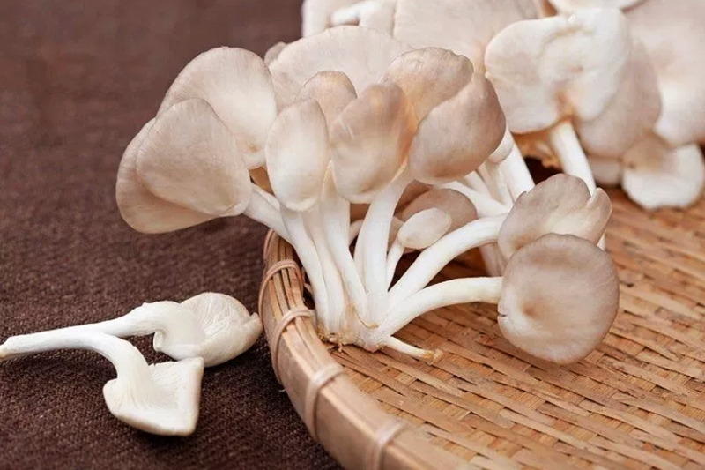
Nấm bào ngư (nấm sò)

Slide 20
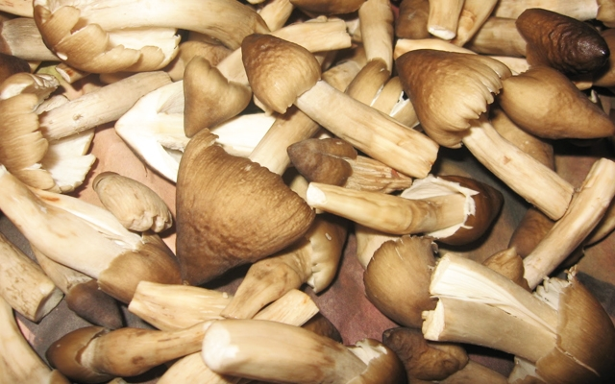
Nấm mối (nấm tràm)

Slide 21
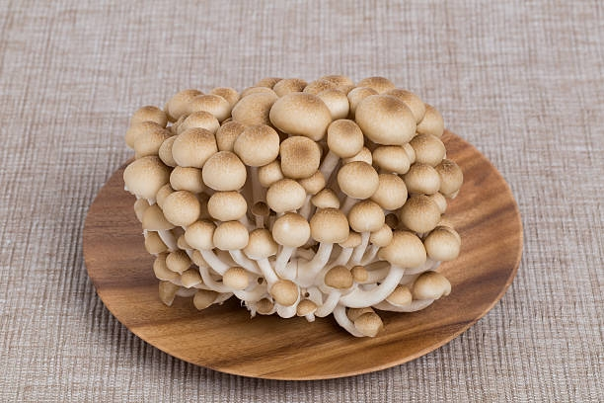
Nấm ngọc tẩm

Slide 22
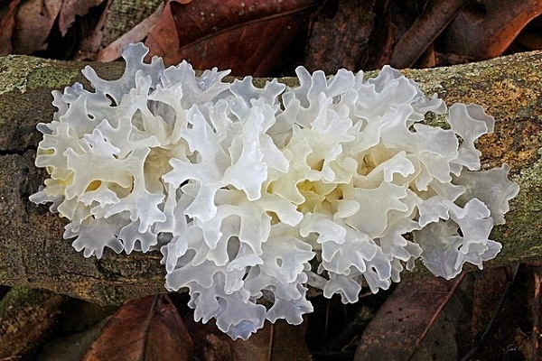
Nấm tuyết

Slide 23
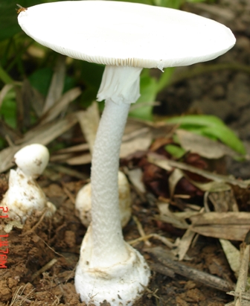
Nấm tán trắng

Slide 24
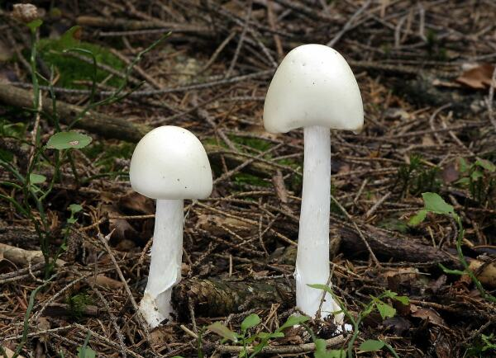
Nấm trắng hình nón

Slide 25



Slide 26

Trong tự nhiên, nấm có hình dạng kích thước và màu sắc khác nhau.

Slide 27


Slide 28

Nhận định nào sau đây là đúng?
A. Nấm có nhiều hình dạng khác nhau như hình mũ, hình chóp nón, hình cầu, hình sợi,...
B. Màu sắc của nấm rất phong phú như màu nâu, vàng, trắng, đỏ,...
C. Một số nấm có kích thước rất nhỏ chỉ quan sát được bằng kính hiển vi như nấm mốc và nấm men
D. Cả A, B, C

Slide 29
Nấm có hình mũ, hình chóp, hình cầu, hình sợi,…thể hiện:
A. Nấm có nhiều hình dạng khác nhau
B. Màu sắc của nấm rất phong phú
C. Nấm có thể quan sát bằng mắt thường
D. Cả A, B, C

Slide 30

Định hướng học tập.
Ôn lại bài cũ
Chuẩn bị bài mới

Slide 31



